Slide 1
Epipolar Geometry
광운대학교 로봇학부
2018741022 이기진

Slide 2
목차
Homogeneous Coordinates(Projective coordinates)
Epipolar Geometry
Epipolar Line
Essential Matrix vs Homography
Essential & Fundamental Matrix
Essential Matrix
Essential Matrix-Deriving relations
Fundamental matrix

Slide 3
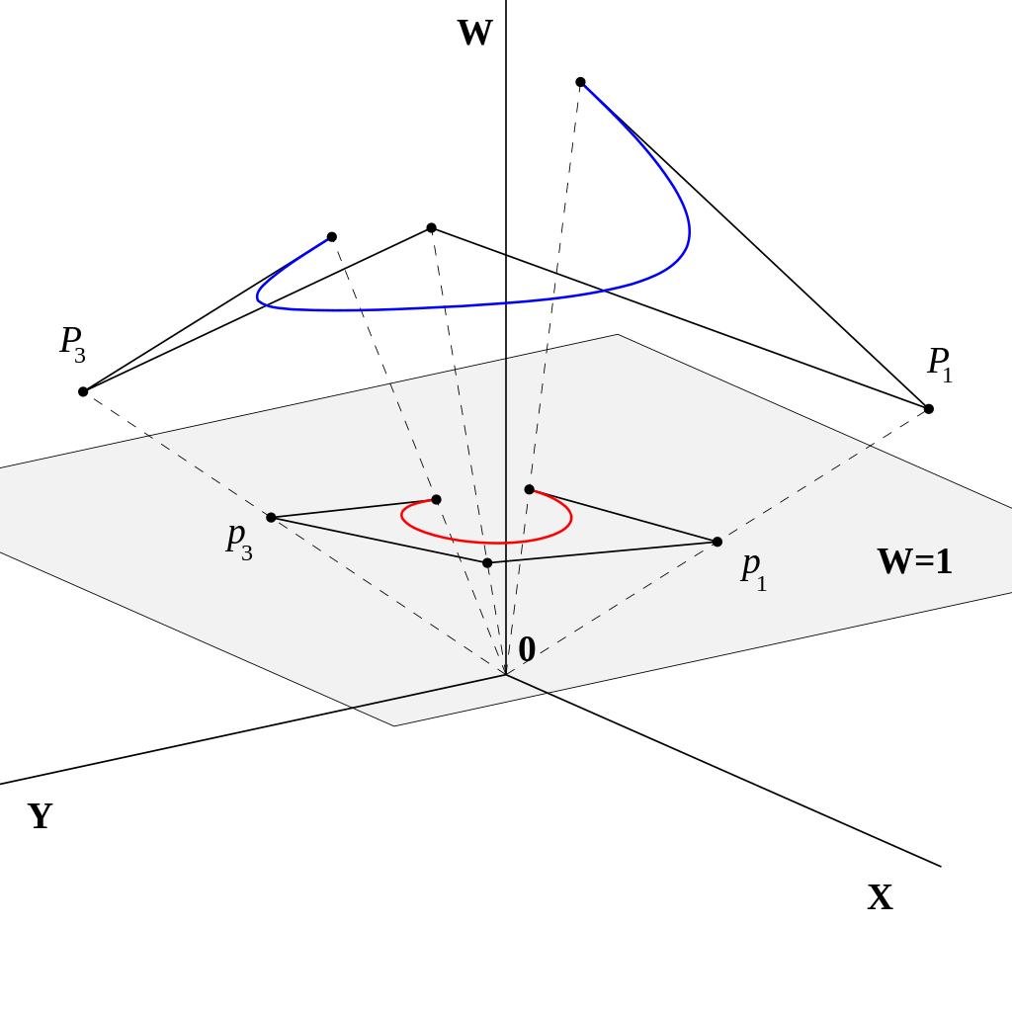
Homogeneous Coordinates(Projective coordinates)
Homogeneous: 수학에서는 ‘동차의’ 라는 뜻으로 사용된다.
Projective Geometry: 사상기하학. 기하학적 물체의 사영 변환시, 불변하는 특성들을 연구하는 학문
Homogeneous coordinates: 유클리드 기하학에서 cartesian coordinates(직교좌표계)가 사용되듯이, Projective Geometry에서 사용되는 좌표계
무한대의 점(사영되는 직선)을 유한좌표로 표현할 수 있다라는 장점
Affine/Perspective 변환을 단일 행렬로 표현할 수 있기 때문에 computer graphics, 3d computer vision에서 주로 사용됨
Homogeneous Coordinates: 일반적으로 0이 아닌 상수 w에 대해 (x,y)를 (wx, wy, w)로 표현하는 것

Slide 4

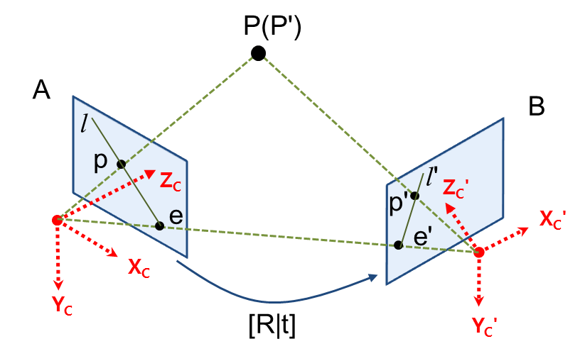

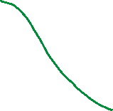

Epipolar Geometry
왜 사용되는가? (Visual Odometry)
실시간으로 움직이는 카메라(=자율주행차)에 투영된 사물들의 특징점을 잡아서, 프레임별로 비교하여 현재 카메라(=자동차)의 위치를 업데이트하며 주행하기 위함.
이때 카메라의 위치
다음 프레임
이때 카메라의 위치

Slide 5

Epipolar Geometry
동일한 사물, 장면에 대한 영상을 서로 다른 두 지점에서 봤을 때(stereo-view), 그 사이의 기하학적 관계
Epipolar geometry를 이용하여 Essential Matrix를 구할 수 있다.
epipolar line
3차원 상의 점 P가 A, B에 투영되는 점을 p, p’, 두 카메라의 원점을 잇는 선과 이미지 평면이 만나는 점e, e’를 epipole 이라고 함
두 카메라 사이의 위치는 기하학적으로 [R(rotation)|T(Translation)]으로 나타낼 수 있음
p’의 정확한 위치를 알 순 없으나, 카메라 A의 중심과 p점을 이은 직선의 B로의 정사영 직선(epipolar line) 위에 p’가 존재
어떻게 epipolar line을 계산할까???
baseline

Slide 6
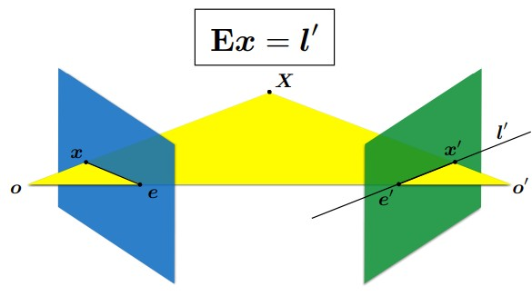
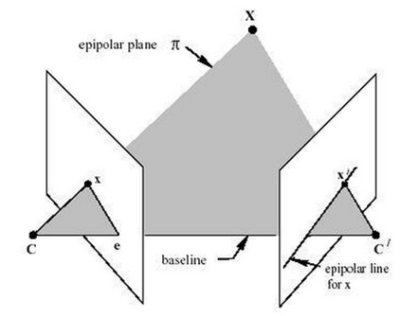
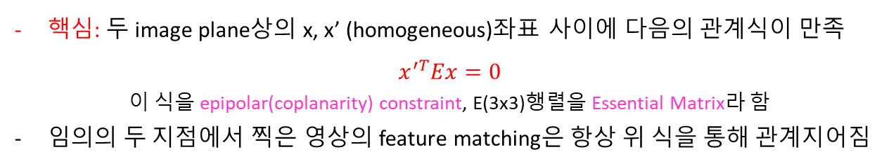

Epipolar Geometry
주어진 점 x에 Essential matrix라는 것을 곱하므로써 epipolar line을 얻을 수 있다!!
$$Ex=l^{′}$$
핵심: 두 image plane상의 x, x’ (homogeneous)좌표 사이에 다음의 관계식이 만족
$$x^{′T}Ex=0$$
이 식을 epipolar(coplanarity) constraint, E(3x3)행렬을 Essential Matrix라 함
임의의 두 지점에서 찍은 영상의 feature matching은 항상 위 식을 통해 관계지어짐

Slide 7
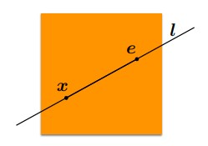
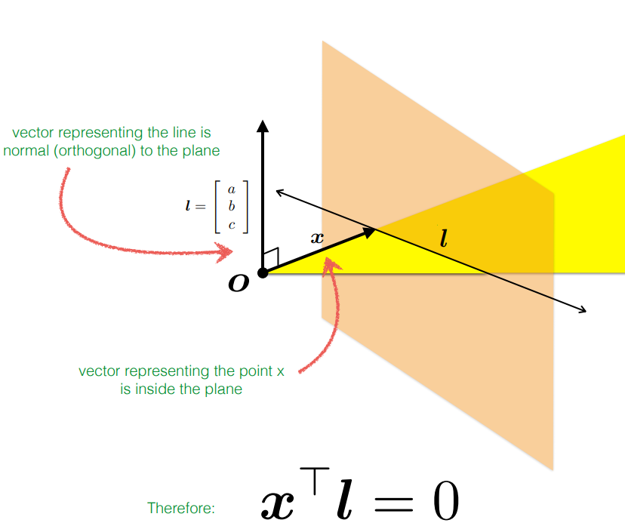
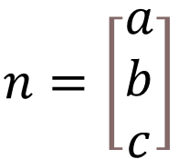


Epipolar Line
$$n=\left[\begin{matrix}a \\ b \\ c\end{matrix}\right]$$
$$ax+by+c=0$$
(법선벡터)
x가 epipolar line l 위에 있다면, 직교벡터의 내적에 의해
$$x^{T}n=0$$
3x1 행렬을 1x3 행렬로 바꿔줌(Transpose)
n
n

Slide 8


Essential Matrix vs Homography
공통점: 둘다 3x3의 행렬이다.
차이점:
$$l^{′}=Ex$$
$$x^{′}=Hx$$
Essential matrix는 점을 선으로 mapping함
Homography는 점을 점으로 mapping함

Slide 9
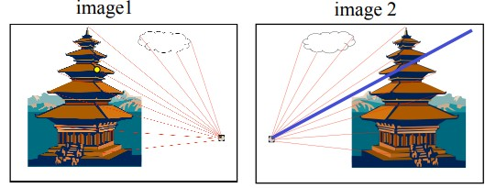
Essential & Fundamental Matrix
Essential matrix, Fundamental matrix는 2가지 view(stereo)에서의 epipolar geometry를 표현하는 3x3 행렬이다.
Fundamential matrix는 uncalibrated 카메라에(pixel coordinates) 사용되는 반면, Essential matrix는 calibrated 카메라(camera coordinates)에 사용된다.
첫번째, 두번째 대응점의 정보를 앎으로써 Essential/Fundamental matrix를 찾을 수도 있고, 반대로 첫번째 점과 Essential/Fundamental matrix를 알면 다음 대응점의 위치를 알아낼 수도 있다.
Essential matrix는 그것이 R,T 정보를 포함하여 5DOF, Fundamental matrix는 calibration 파라미터가 추가되어 7DOF이다.

Slide 10
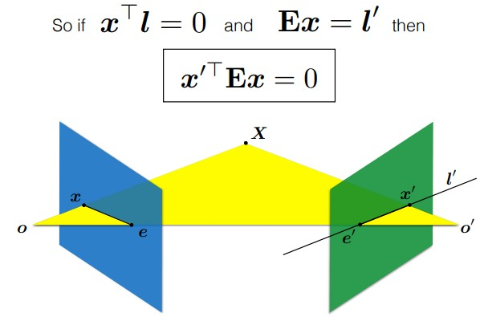
Essential Matrix
첫번째 카메라의 X의 투영점 x와 두번째 카메라의 X의 투영점 x’에 대한 관계식

Slide 11
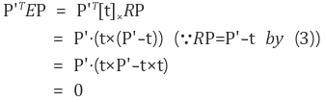
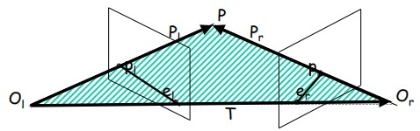





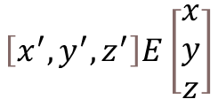

Essential Matrix
외부 공간상의 점P(P’)를 A,B 카메라에서 봤을 때의 그 둘 사이의 관계
R: 3x3 Rotation Matrix
t: 3x1 Translation Matrix
P: 3d coord from aspect of Camera A
P’: 3d coord from aspect of Camera B
$$P^{′}=RP+t$$
P, P’:서로가 서로의 회전, 평행이동으로 이루어짐
Essential Matrix E를 다음과 같다 하면
$$E=\left[t\right]×R$$
R로 회전 먼저 시키고 t와 외적
$$\left[x^{′},y^{′},z^{′}\right]E\left[\begin{matrix}x \\ y \\ z\end{matrix}\right]$$
$${P^{′}}^{T}EP=0$$
)
카메라 좌표를 사상 이미지 좌표로 바꿈(P->p, P’->p’)

Slide 12
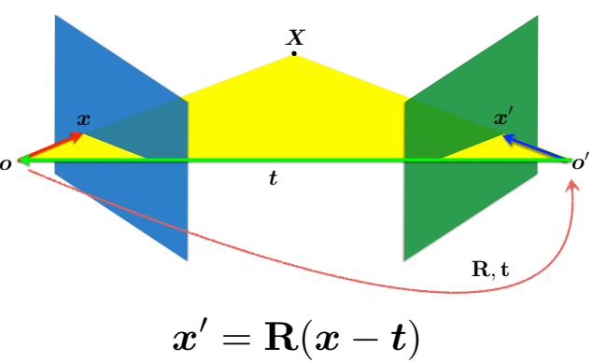
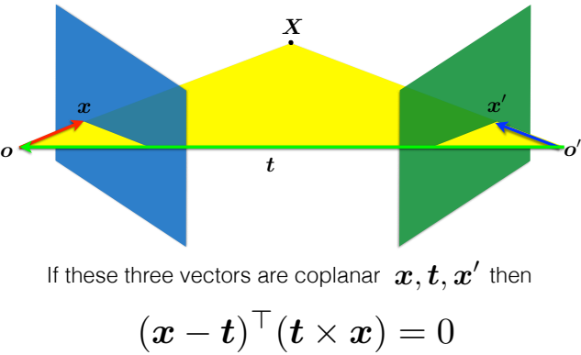
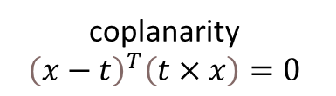
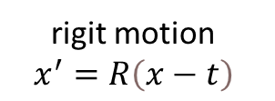
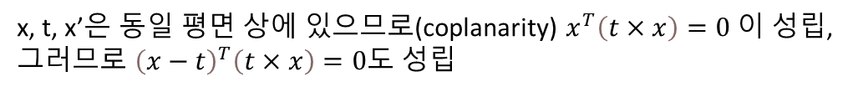
Essential Matrix-Deriving relations
회전 행렬 R, 병진행렬 t를 활용하여 $x^{′}=R\left(x−t\right)$로 나타낼 수 있음
rigit motion
$$x^{′}=R\left(x−t\right)$$
x, t, x’은 동일 평면 상에 있으므로(coplanarity) $x^{T}\left(t×x\right)=0$ 이 성립,
그러므로 ${\left(x−t\right)}^{T}\left(t×x\right)=0도$ 성립
coplanarity
$${\left(x−t\right)}^{T}\left(t×x\right)=0$$

Slide 13




Essential Matrix-Deriving relations
rigid motion과 coplanarity식을 혼합
$$\left({x^{′}}^{T}R\right)\left(t×x\right)=0$$
$$\left({x^{′}}^{T}R\right)\left(\left[t_{x}\right]x\right)=0$$
$${x^{′}}^{T}\left(R\left[t_{x}\right]\right)x=0$$
$${x^{′}}^{T}Ex=0$$
Longuet-Higgins equation
epipolar(coplanarity) constraint
Essential Matrix

Slide 14
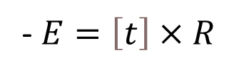
Essential Matrix
앞에서 정의한 Essential Matrix
- $E=\left[t\right]×R$
t는 Translation(평행이동), R은 Rotation(회전) 을 의미
E는 즉, 뒤에 곱해지는 인자를 회전시킨 다음, 평행이동 시킨다는 의미를 지님
Essential Matrices는 총 5자유도를 지님
3자유도 – 회전
2자유도 – 병진(scale ambiguity(카메라1-카메라2의 거리를 모름), scale을 안다면 3자유도)
=> Extrinsic parameters 에만 의존, 2개의 rank를 가짐

Slide 15

Fundamental Matrix
3x3 행렬, 7DOF, 2rank
Fundamential matrix는 uncalibrated 카메라에(pixel coordinates) 사용되는 반면, Essential matrix는 calibrated 카메라(camera coordinates)에 사용된다.
즉, intrinsic matrix가 있다면 Essential과 Fundamental 사이의 변환이 가능하다.
‘F’로 나타냄
$$E={K^{′}}^{T}FK$$

